Slide 1
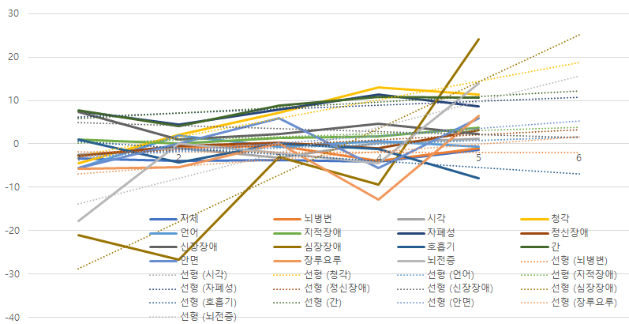
분석 결과
성북구
실선 : 데이터 점선 : 추세선
추세 그래프를 통해 추후 어떤 장애 유형이 많이 증가할지 예측
→ 필요한 복지활동을 예측가능

Slide 2
분석 결과
성북구
실선 : 데이터 점선 : 추세선
1순위 : 심장장애, 2순위 청각장애, 3순위 : 뇌전증

Slide 3
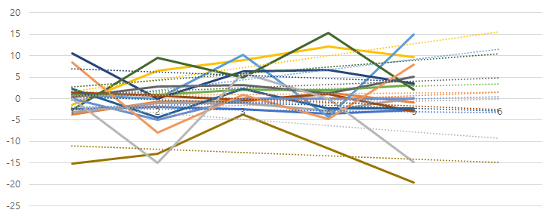
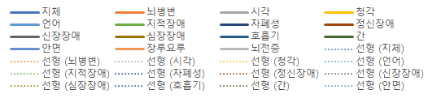
분석 결과
동대문구
실선 : 데이터 점선 : 추세선
1순위 : 청각장애, 2순위 언어장애, 3순위 : 간 장애

Slide 4
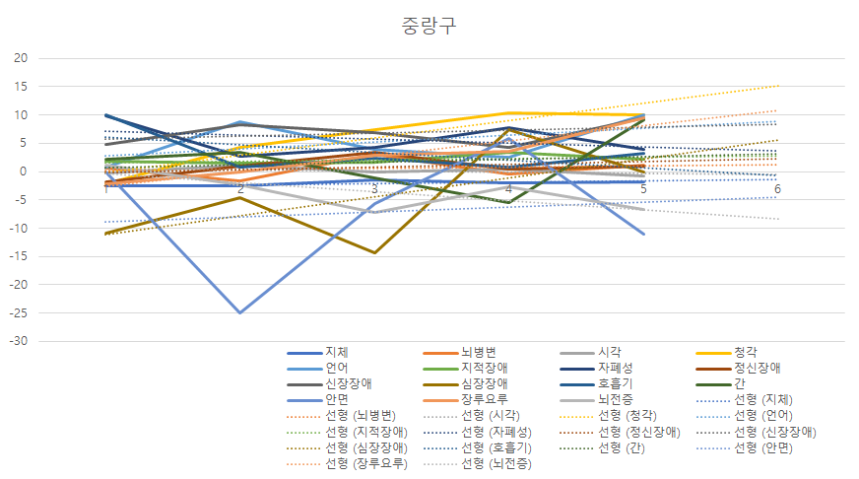
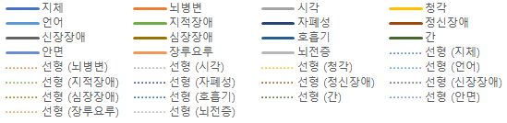
분석 결과
중랑구
실선 : 데이터 점선 : 추세선
1순위 : 청각장애, 2순위 장루요루장애, 3순위 : 언어장애

